Slide 1
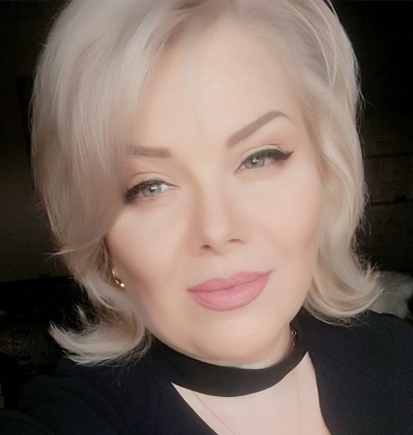
КГУ «Общеобразовательная школа№6» отдела образования города Сарани управления Карагандинской области
Применение интерактивных методов, приёмов и форм работы на уроках самопознания
Головчанская Юлия Михайловна- учитель самопознания и художественного труда

Slide 2
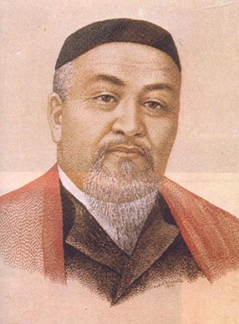
Слово Девятнадцатое : «Дитя человеческое не рождается на свет разумным. Только слушая, созерцая, пробуя все на ощупь и на вкус, оно начинает познавать разницу между хорошим и плохим. Чем больше видит и слышит дитя, тем больше узнает»
АБАЙ

Slide 3
Методика интерактивного обучения(с англ. «interact») –находиться во взаимодействии, действовать друг на друга; обучение через участие, взаимодействие в составе меняющихся групп, в процессе дискуссии

Slide 4
Построение интерактивного урока
Мотивация – 2 минуты (5%)
Постановка задачи - 2 минуты (5%)
Исходная информация и инструктаж - 2 минуты (5%)
Практическое усвоение материала через интерактивное задание – 24 минуты (60%)
Подведение итогов, рефлексия – 10 минут (15%).

Slide 5
Ключевая особенность интерактивного обучения в том, что это Процесс Открытия, когда ученики овладевают навыками обучения через взаимодействие и диалог

Slide 6
Методы интерактивного обучения:
К методам интерактивного обучения относятся те, которые способствуют вовлечению в активный процесс получения и переработки знаний
«Мозговой штурм» (атака)
• Ролевая игра
• Игровые упражнения
• Разработка проекта
• Решение ситуационных задач
• Приглашение визитера
• Дискуссия группы экспертов
• Интервью
Инсценировка
Проигрывание ситуаций
• Обсуждение сюжетных рисунков

Slide 7
АРТ- терапия на уроках самопознания

Slide 8
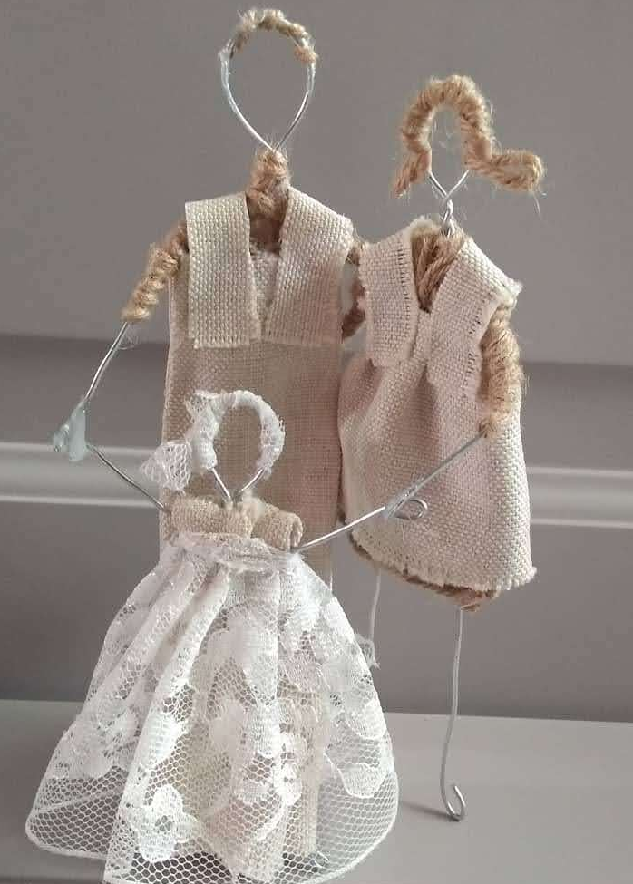
АРТ- терапия на уроках самопознания
Каркас игрушки, выполнен из проволоки (урок- художественный труд) , главный фактор, мы вовнутрь вкладывали сердце. И составляли паспорт и биографию куклы. Декор выполняли вместе.

Slide 9
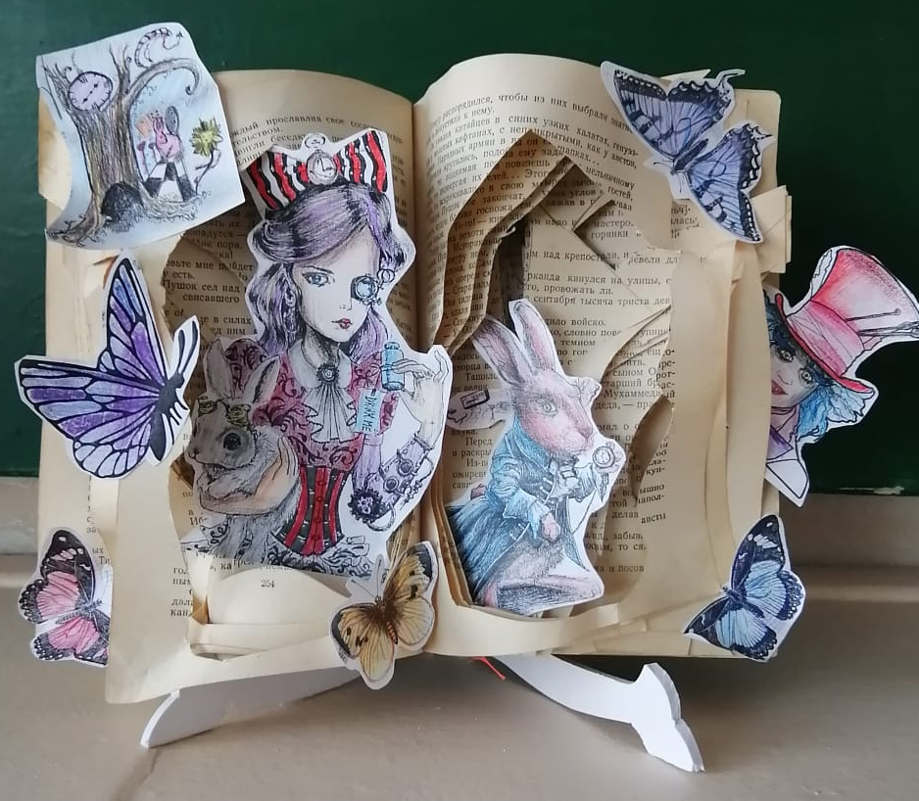
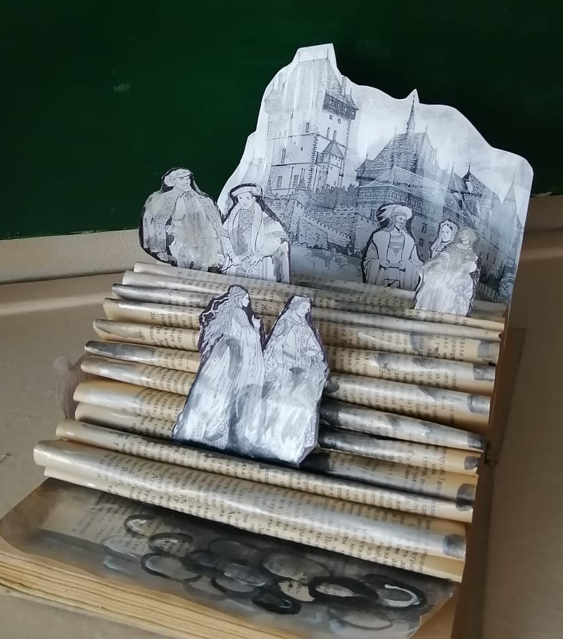
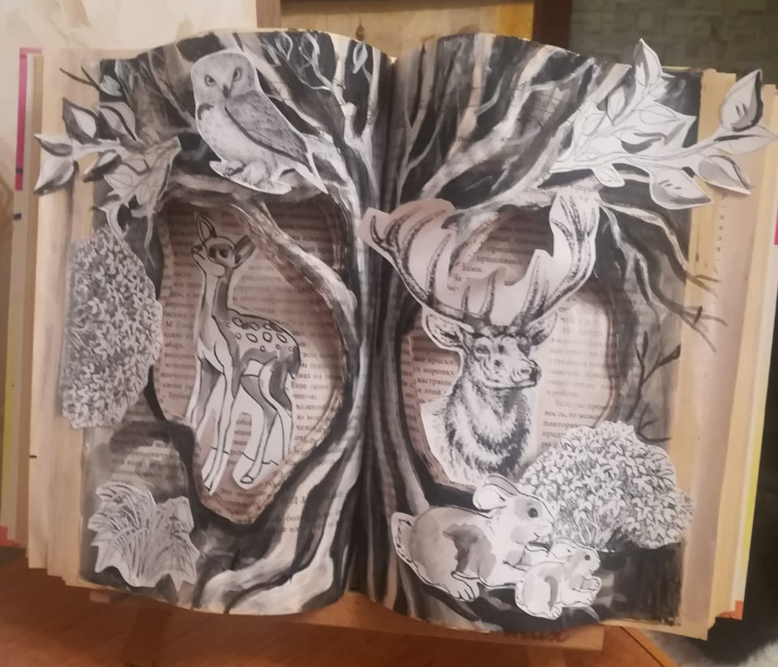
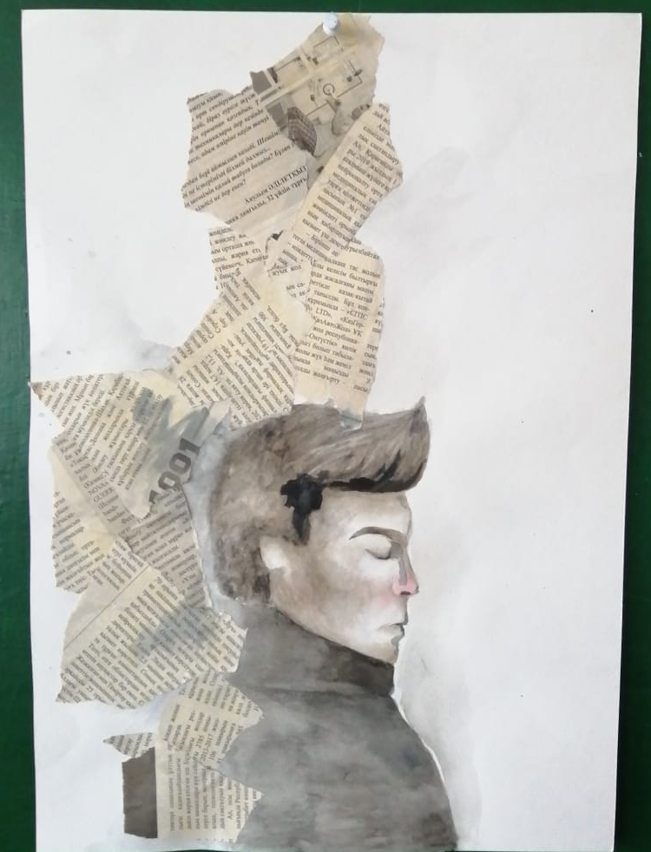
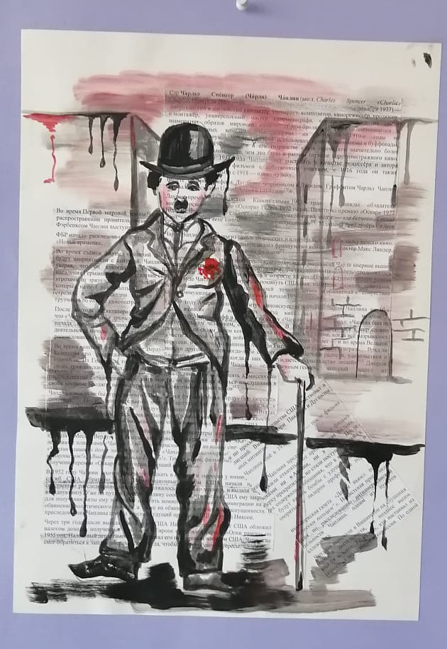
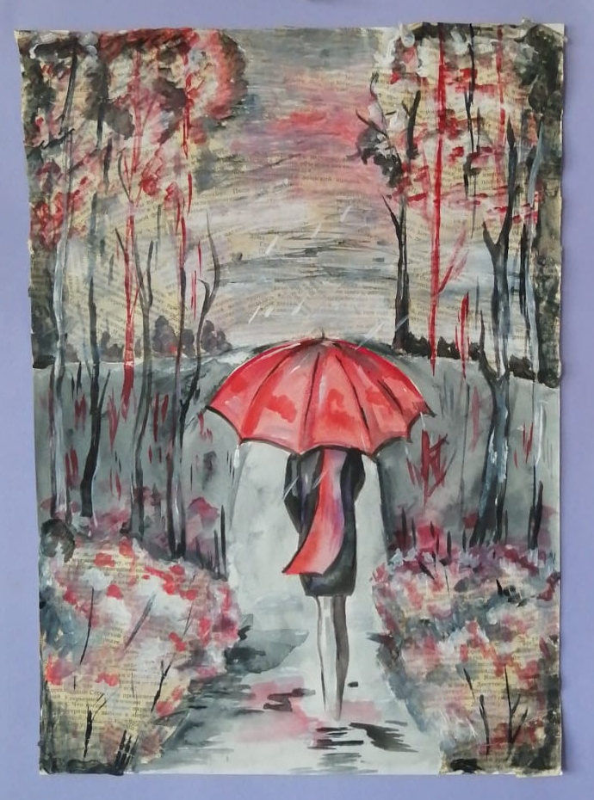
«Вторая жизнь старых газет и книг»

Slide 10
Тема : «Эмоции в нашей жизни»
прием «Эмоциональный алфавит »
Какая буква удивляется? О...
А хитрая буква И...
Крутая буква ё, е
Быстрая буква Ю
Ленивая - У

Slide 11
Тема : «Эмоции в нашей жизни»
Упражнение:
«Передача эмоций при чтении одного и того же текста

Slide 12
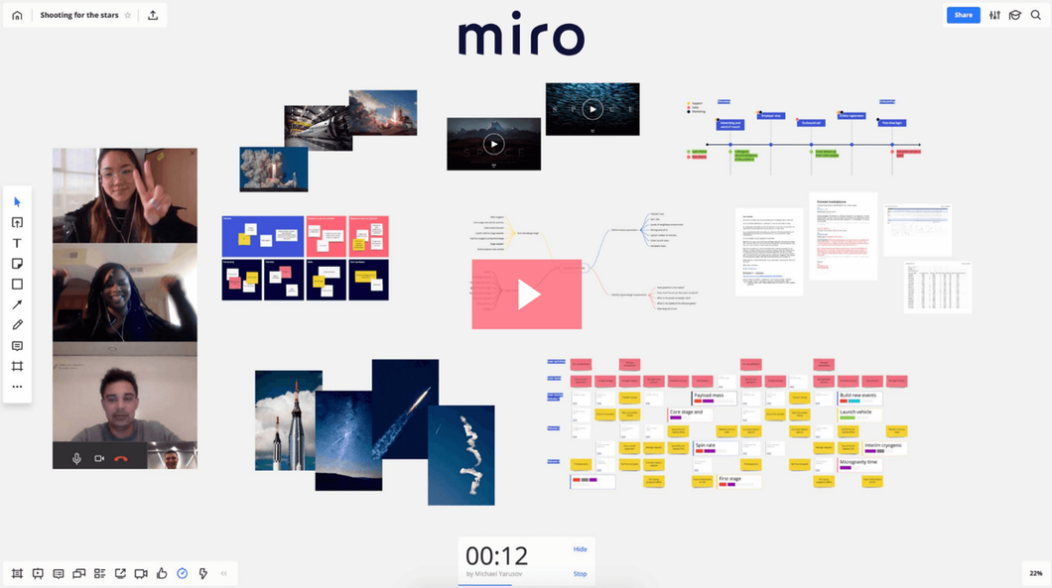
Отличие Miro от школьной доски в том, что Miro — доска интерактивная и доступ к ней осуществляется через интернет. А это значит, что писать, рисовать, добавлять файлы на неё можно бесконечно и всё это будет видно не то, что с последней парты, а из любой точки мира. Онлайн-доска — отличный инструмент для того, чтобы смешать онлайн- и офлайн-обучение, оставив только плюсы каждого из форматов. Вам не нужно быть в одном помещении с учеником, чтобы мотивировать и вовлекать в процесс.

Slide 13
Miro не нужно скачивать и устанавливать – вы будете работать прямо из браузера.
вы можете присоединить школьников к своей команде, и тогда им станут доступны все ваши доски. Для школьников сервис тоже будет бесплатен.
Сохраняйте готовые доски на гугл-диск или скачивайте
На бесплатном тарифе можно создавать 3 доски для одного аккаунта

Slide 14
Примеры заданий выполненных на доске miro
Выполнение кластера «Любовь»

Slide 15
Примеры заданий выполненных на доске miro
Рефлексия

Slide 16
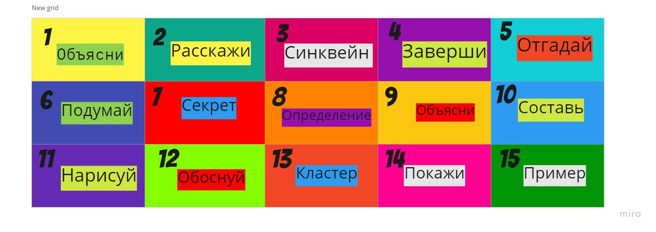
Примеры заданий выполненных на доске miro
Практические задания в виде квеста

Slide 17
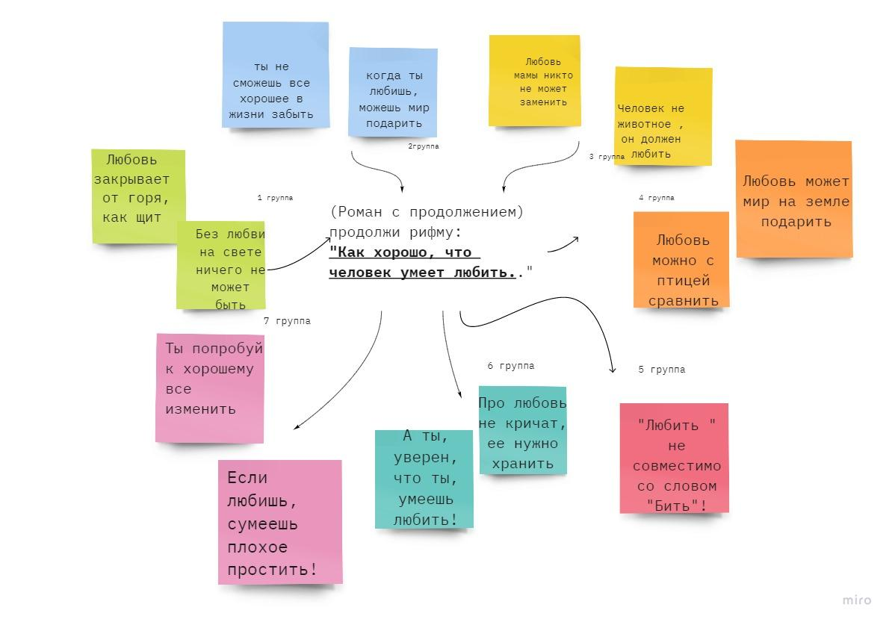
Примеры заданий выполненных на доске miro
Интерактивный прием «Роман с продолжением»

Slide 18
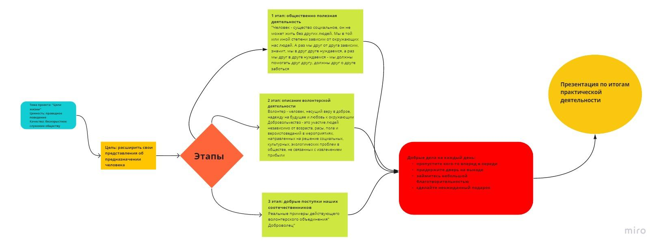
Примеры заданий выполненных на доске miro
Пример проектной деятельности «Мое предназначение»

Slide 19
Методические рекомендации учителю
Уважайте достоинство и права ребёнка
Создайте условия для активной самостоятельной деятельности каждого ученика
Контролируйте эмоциональное состояние каждого ученика и класса
Развивайте индивидуальные творческие способности детей
Проводите анализ ситуаций во время занятий
Позитивно относитесь к жизни!

